Slide 1

MEDICINA INTERNA III
Facultad de Ciencias Médicas Universidad de Mendoza SEDE SAN RAFAEL
ENDOCRINOLOGÍA - DIABETOLOGÍA
Dr Roberto M. Pelayes - Profesor Adjunto a Cargo.

Slide 2
MICROADENOMAS PRODUCTORES DE PRL
PROLACTINOMAS

Slide 3
La mayoría de las causas secundarias y la macroprolactinemia producen valores de PRL entre 25 y 100 ng/ml.
La hiperprolactinemia por daño hipotalámico o por compresión del tallo hipofisario suele ser inferior a 100-150 ng/ml.
Valores de PRL superiores a 250 ng/ml generalmente indican la presencia de un prolactinoma (macroprolactinoma)
Fármacos como la metoclopramida, risperidona y fenotiazinas
pueden llegar a producir valores de PRL superiores a 200 ng/ml.

Slide 4

MANIFESTACIONES CLÍNICAS ADENOMAS HIPOFISARIOS
HIPERSECRECIÓN | HIPOSECRECIÓN | MANIFESTACIONES NEUROLOGICAS
PROLACTINOMA Enfermedad de Cushing Acromegalia Gonadotropinomas Tirotropinomas | Déficit de GH Hipotiroidismo Insuficiencia suprarrenal Hipogonadismo | Cefalea Hipertensión endocraneana Déficit Visuales Diplopía

Slide 5
PROLACTINOMA
DEFINICIÓN:
Los adenomas secretores de prolactina, también llamados prolactinomas, representan cerca del 80% de los adenomas funcionantes y aproximadamente el 40-50% de todos los AH.
Prevalencia en adultos 100 casos por millón de habitantes.
Frecuencia varía con el sexo y edad (mujeres en edad fértil), después de los 50 años, frecuencia es similar en ambos sexos.
Proporción mujeres/hombres 10:1

Slide 6
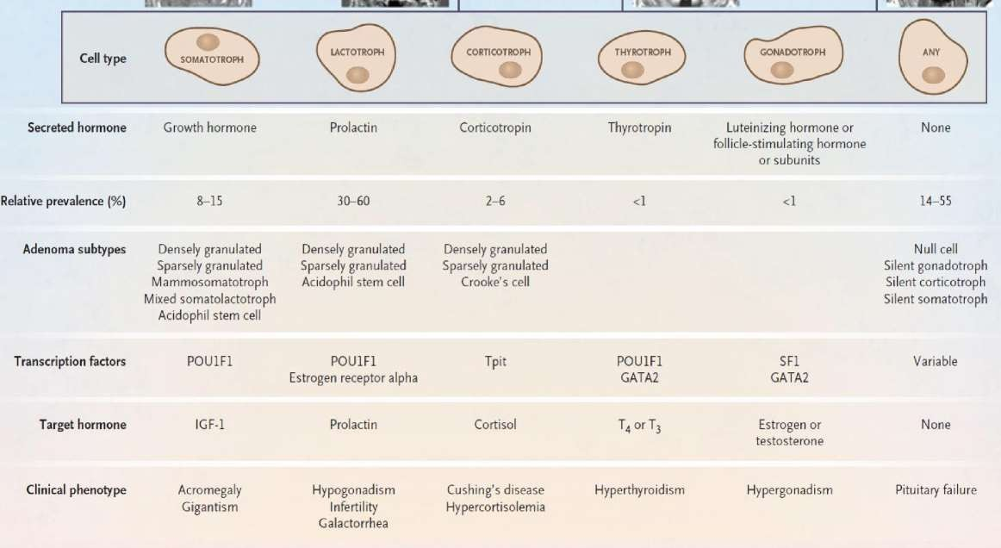

Slide 7
POU1F1
Es un gen que codifica una proteína de 33 KDa, conocida como Pit- 1/GHF1 (factor de transcripción nuclear específico de la hipófisis, que actúa como promotor de los genes de GH y PRL).
La proteína Pit-1 se expresa en adenomas productores de GH, PRL , TSH.

Slide 8
ESTUDIO GENÉTICO
Los prolactinomas, son mayoritariamente esporádicos.
Algunos incluidos en síndromes familiares bien definidos como MEN1 (gen MEN1) o el complejo de Carney
Se debe plantear el estudio genético en:
Pacientes con prolactinomas con historia de agregación familiar.
Asociación con otras neoplasias endocrinas.
Formas agresivas.
Inicio a edades tempranas.

Slide 9
PROLACTINOMA
EVALUACIÓN DEL PACIENTE CON ADENOMA HIPOFISARIO PRODUCTOR DE PRL.
CLÍNICA | BIOQUÍMICA | IMÁGENES
Anamnesis | Determinación hormonal | Campo visual
Examen físico |  | RMN hipófisis/Gadolinio
ESTUDIO ANATOMO - PATOLÓGICO
Anatomía patológica
Inmuno histoquímica
Factores de transcripción

Slide 10
PROLACTINOMA
Se clasifican según su tamaño:
Microadenomas menos de 10 mm.
Macroadenomas 10 mm o más.
Valores de PRL superior a 100 ng/ml, sugestivo de prolactinoma.
Los niveles de PRL son generalmente proporcional a la masa
tumoral.

Slide 11
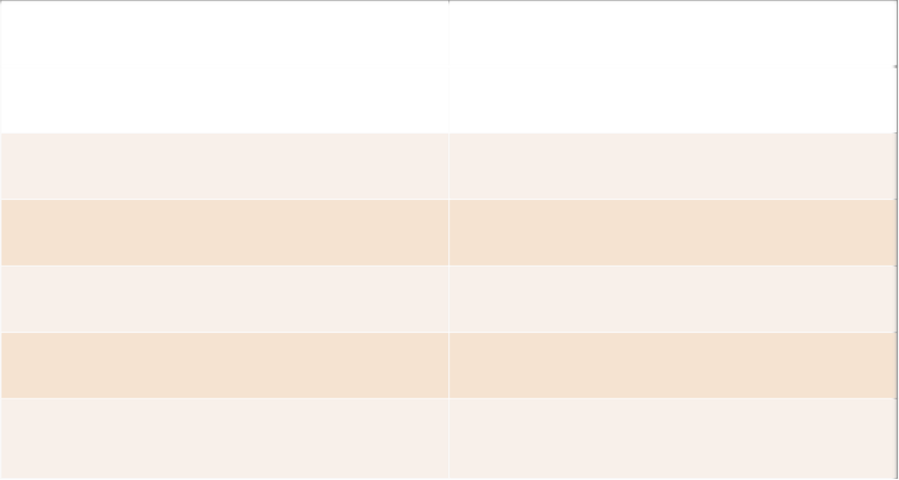

CARACTERISTICAS SEGÚN EL SEXO
Mujer Hombre
MICROADENOMAS
(>90%)
MACROADENOMAS (60%)
Oligoa/amenorrea
Disfunción eréctil
Galactorrea
Perdida de la libido
Infertilidad
Infertilidad
Hipoestrogenismo, alteración de la libido
Disminución de caracteres sexuales secundarios
Osteopenia/osteoporosis (hipogonadismo) Síntomas neurológicos en macroadenomas
Osteopenia/osteoporosis (hipogonadismo) Síntomas neurológicos, cefaleas, alteraciones visuales, hipopituitarismo.

Slide 12
MACROADENOMAS
Expansión paraselar: compromiso de seno cavernoso lateral.
Expansión supraselar: compromiso de quiasma óptico.
Extensión inferior: compromiso de seno esfenoidal inferior.
Según capacidad de perforación de silla turca: invasivos y no invasivos.
Prolactinoma Maligno extremadamente raro: <1%, se diagnostica por metástasis extracraneanas. No responden a los Agonistas dopaminergicos.

Slide 13
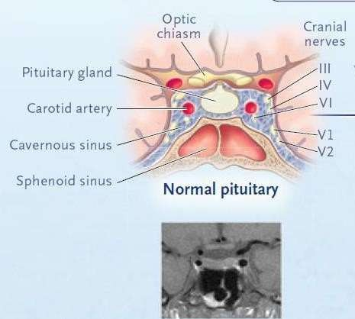
HIPÓFISIS NORMAL

Slide 14
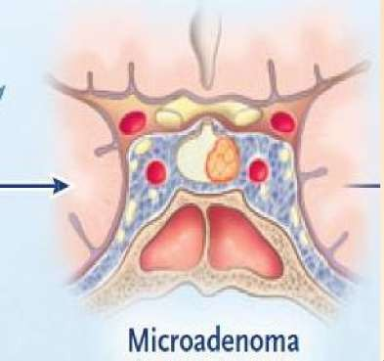
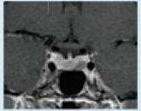
MICROADENOMA

Slide 15
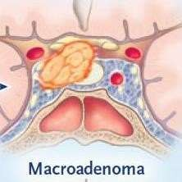
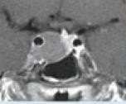
MACROADENOMA

Slide 16
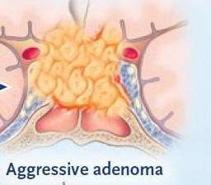
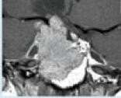
PROLACTINOMA GIGANTE

Slide 17
CLÍNICA
La mayoría de los síntomas son consecuencia directa de la hiperprolactinemia, pero en los macroprolactinomas se suman los efectos secundarios de la masa tumoral.
alteraciones neurológicas NO aparecen en los microadenomas.

Slide 18
SÍNTOMAS NEUROLÓGICOS
Cefaleas
más común frontales (50%)
menos frecuentes temporales o retroorbitarias
Por crecimiento expansivo, invade el seno cavernoso, produce parálisis de pares craneales III, IV y VI

Slide 19
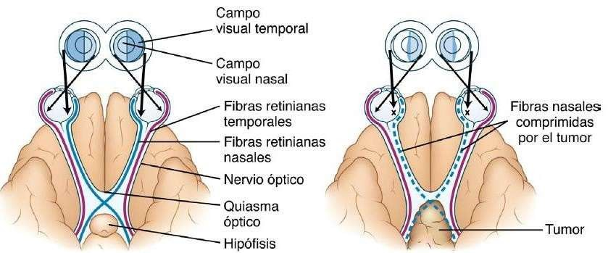

Slide 20
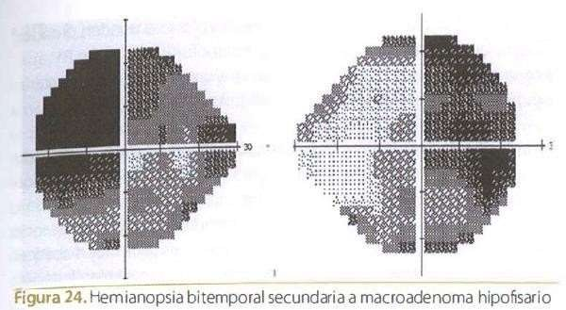
CAMPO VISUAL

Slide 21


SÍNTOMAS COMPRESIVOS
COMPROMISO DEL III PAR
CRANEAL (Motor ocular común)
El ojo afectado (derecho) gira ligeramente hacia fuera y hacia abajo cuando el ojo no afectado mira de frente. No puede moverse hacia arriba y hacia abajo.
Ptósis palpebral Falta de respuesta pulpilar sin contracción ante el estimulo lumínico.

Slide 22

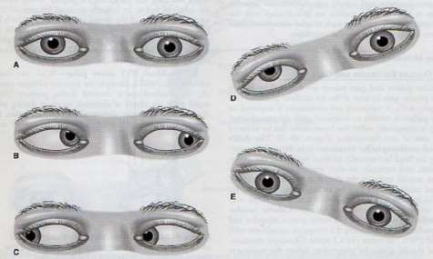
SÍNTOMAS COMPRESIVOS
COMPROMISO DEL IV PAR
CRANEAL (patético)
El ojo afectado (derecho) no puede girar hacia adentro y hacia abajo. Como consecuencia, la persona ve imágenes dobles

Slide 23


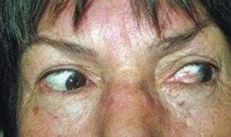
SÍNTOMAS COMPRESIVOS
COMPROMISO DEL VI PAR CRANEAL
( motor ocular externo)
El ojo afectado (derecho) no gira completamente hacia afuera y puede girar hacia adentro al mirar hacia adelante.
Se produce visión doble cuando se mira hacia el lado del ojo afectado.

Slide 24


DIAGNÓSTICO
Se basa en la presencia de:
HIPERPROLACTINEMIA
Demostración de un tumor Hipofisario , RMN alto campo de Hipófisis con Gadolinio, Microadenomas: imagen hipointensa en las secuencias T1 con respecto a hipófisis anterior que muestra imagen hiperintensa con el gadolinio.
Macroadenomas: suelen ser hiperintensos en secuencias T1 con gadolinio, mientras que la hipófisis puede no distinguirse adecuadamente.
Campo visual, fondo de ojos.
.
Siempre frente al hallazgo de un incidentaloma hipofisario: solicitar también IGF1,
descartar tumor mixto con secreción de PRL y GH. En Hombres LH y testosterona.
Evaluación de hipopituitarismo (macroprolactinomas)
PRL, GH, IGF1, TSH, FSH, LH, Testosterona. E2, cortisol, ACTH.

Slide 25
TRATAMIENTO
FARMACOLÓGICO
QUIRÚRGICO
RADIOTERAPIA

Slide 26
TRATAMIENTO
OBJETIVOS:
Eliminar la masa tumoral
Preservar la visión
Eliminar la hipersecreción hormonal
Corregir la posible hipofunción hormonal asociada
Evitar la recurrencia del tumor.

Slide 27
TRATAMIENTO
Los objetivos:
Se alcanza mediante el tratamiento quirúrgico, fundamentalmente por vía transesfenoidal (endoscópica).
La radioterapia es útil como complemento de la cirugía para evitar las
recidivas o cuando se hayan producido estas.
Una modalidad moderna es la radiocirugía estereotáxica.
Tratamiento médico.

Slide 28
TRATAMIENTO FARMACOLÓGICO
Los agonistas dopaminérgicos tienen:
Efecto citolítico sobre las células tumorales.
Disminuyen el tamaño tumoral.
Reducen el volumen celular mediante:
inhibición de los mecanismos de síntesis y secreción de PRL
inhibición de la transcripción de genes.
Inducen fibrosis perivascular y necrosis celular.
Efecto antimitótico.

Slide 29
AGONISTAS DOPAMINERGICOS
En pacientes que no logran normalizar los niveles de PRL o no presentan reducción significativa del tamaño tumoral se recomienda incrementar la dosis lo máximo que se tolere antes de plantear la cirugía.
Se recomienda realizar controles de ecocardiograma en pacientes con altas dosis por largos periodos de tiempo.
Se recomienda tras un seguimiento clínico y bioquímico, discontinuar el tratamiento si:
luego de 2 años, con niveles normales de PRL y sin tumor visible en RMN.

Slide 30
CABERGOLINA
Agonista selectivo sobre los receptores D2.
Ampliamente usada en el tratamiento de los microadenomas
sintomáticos y prolactinomas.
Mayor eficacia en normalizar los valores de PRL.
Mejor tolerancia.
Dosis: 0,25 a 1 mg por semana.

Slide 31
NORMALIZACIÓN DE NIVELES DE PRL
Depende del volumen tumoral, siendo más lenta en los macroprolactinomas.
La evolución habitual es la siguiente:
Reducción de los niveles de PRL.
Mejoría de la galactorrea (si ésta existe)
Mejoría de las manifestaciones visuales.
Retorno de la menstruación normal y de la ovulación.
Mejoría súbita de la fertilidad, por lo que puede producirse embarazo en los primeros meses de tratamiento.

Slide 32
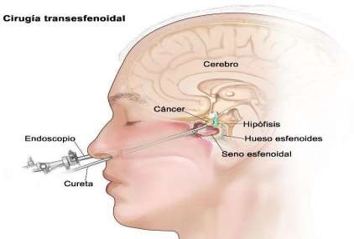
TRATAMIENTO QUIRÚRGICO
Adenomectomía selectiva por vía transesfenoidal, que se reserva para pacientes con resistencia al tratamiento farmacológico previo
En los macroprolactinomas son frecuentes las recidivas que obligan reinstaurar la terapia farmacológica.

Slide 33
IHQ
Para la subtipificación de los AH, anticuerpos contra PRL, GH, ACTH, FSH, LH y TSH como panel IHQ mínimo.
A estos se añadirán marcadores de pronóstico:
marcador de proliferación celular Ki-67
marcador del gen supresor tumoral p53 (para diagnóstico diferencial entre AH típicos y atípicos)
AH atípicos: conducta agresiva, invasivos, alto índice mitótico, un índice de Ki-67 > 3%, tinción de p53 extensa +++

Slide 34

MUCHAS GRACIAS

